Slide 1


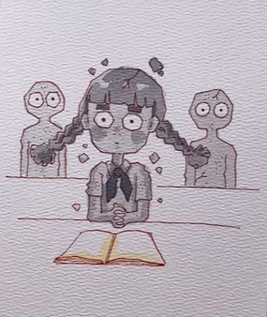
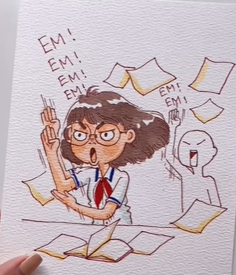

Slide 2


Em hãy nêu một số gợi ý giúp em xác định được thông tin có đáng tin cậy hay không ?

Slide 3
CHỦ ĐỀ 2
TỔ CHỨC LƯU TRỮ, TÌM KIẾM VÀ TRAO ĐỔI THÔNG TIN
Tiết 4+5: BÀI 3 THỰC HÀNH:
KHAI THÁC THÔNG TIN SỐ

Slide 5
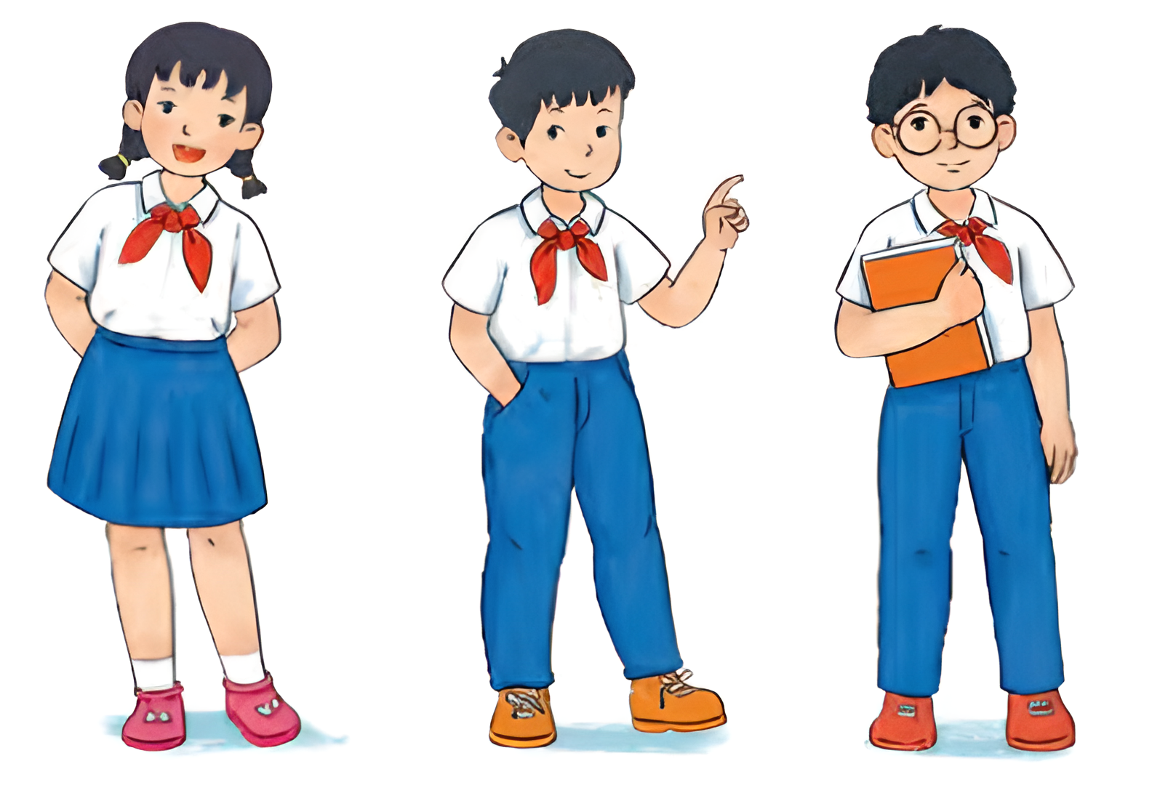
Khám phá các nguồn năng lượng khác để thay thế. Đó là những nguồn năng lượng dường như không bao giờ cạn kiệt như nắng, gió, nước và thậm chí là rác thải.
Khi bật đèn để căn phòng tràn ngập ánh sáng, khi lái một chiếc ô tô, hay chỉ đơn giản là rang bỏng ngô, mọi người đều đang sử dụng năng lượng.
Trái Đất mất hàng triệu năm để tạo ra nhiên liệu hoá thạch. Các bạn có tưởng tượng được, một ngày nào đó, chúng sẽ cạn kiệt và biến mất không. Chúng ta có thể làm gì để tránh thảm hoạ đó?
Điện gió, điện mặt trời và cả thuỷ điện nữa đều có những nhược điểm. Chúng ta cần tìm hiểu thông tin đầy đủ hơn.
Hầu hết năng lượng đến từ nhiên liệu hoá thạch như xăng và than.
An Minh Khoa

Slide 6

Em hãy tạo một bài trình chiếu với chủ đề Năng lượng tái tạo để giải quyết những băn khoăn của các bạn. Em có thể khai thác thông tin số để có thêm thông tin cho bài trình chiếu.

Slide 7
NHIỆM VỤ 1. HÌNH THÀNH Ý TƯỞNG VÀ CẤU TRÚC BÀI TRÌNH CHIẾU VỀ CHỦ ĐỀ NĂNG LƯỢNG TÁI TẠO

Slide 8
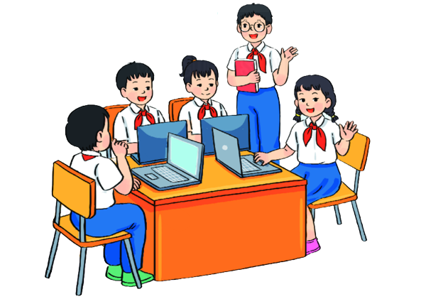
Yêu cầu:
• Xây dựng ý tưởng cho bài trình chiếu.
• Xây dựng cấu trúc bài trình chiếu.

Slide 9

Nêu một khía cạnh hay một vấn đề cụ thể về năng lượng tái tạo ( điện gió, điện mặt trời….)
Bước 1
Xây dựng nội dung bài trình chiếu:
- Vấn đề hiện tại: thủy điện, nhiệt điện; nhược điểm nguồn năng lượng có thể cạn kiệt, gây lũ lụt, ô nhiễm môi trường
-Giải pháp: sử dụng năng lượng tái tạo
-Tiềm năng của NLTT…..
Bước 2
Hướng dẫn
Xây dựng cấu trúc bài trình chiếu từ 9-10 trang:
-Trang tiêu đề; trang mục lục; giới thiệu chủ đề; 4-5 trang nội dung, trang kết luận, trang tài liệu tham khảo
Bước 3

Slide 10
Ví dụ: thuỷ điện, điện gió, điện mặt trời,... hoặc năng lượng tái tạo tại địa phương, nơi em đang sinh sống
Bước 1
Hướng dẫn

Slide 11
- Vấn đề hiện tại: thủy điện, nhiệt điện; (nhược điểm nguồn năng lượng có thể cạn kiệt, gây lũ lụt, ô nhiễm môi trường)
-Giải pháp: sử dụng năng lượng tái tạo
-NLTT là gì?
-Tiềm năng của NLTT…..
-Năng lượng điện gió ( năng lượng điện mặt trời, rác thải…)
-Các nhà máy sử dụng NLTT
-Tài liệu tham khảo
Bước 1
Hướng dẫn
Bước 2

Slide 12
Bước 3
- Bài trình chiếu khoảng 10 trang: trang tiêu đề, trang dàn ý, trang giới thiệu vấn đề, một số trang nội dung, trang kết luận và trang tài liệu tham khảo.
- Mỗi trang nội dung không quá 6 mục; mỗi mục không quá 2 dòng.
- Bài trình chiếu cần có ít nhất 2 hình ảnh minh hoạ cho nội dung trình bày.

Slide 13
NHIỆM VỤ 2. TÌM KIẾM VÀ ĐÁNH GIÁ THÔNG TIN

Slide 14
Yêu cầu:
• Tìm kiếm, khai thác tư liệu trong môi trường số theo chủ đề năng lượng tái tạo.
• Đánh giá lợi ích của thông tin tìm được để giải quyết vấn đề năng lượng tái tạo.

Slide 15
Hướng dẫn:
Bước 1
Bước 2
Bước 3
Tìm kiếm thông tin.
Ghi chép kết quả tìm kiếm
Đánh giá thông tin

Slide 16
Bước 1
Tìm kiếm thông tin.
Sử dụng máy tìm kiếm (www.google.com, www.bing.com ....)với các từ khoá tìm kiếm như “năng lượng tái tạo”, “năng lượng thay thế”, “ưu, nhược điểm của thuỷ điện”, “ưu, nhược điểm của điện gió”,...

Slide 17
Ghi chép kết quả tìm kiếm để thuận tiện cho việc đánh giá và tham khảo
Bước 2
STT | Nội dung | Địa chỉ trang web | Nguồn gốc | Thời gian
1 | Khái niệm chung về các nguồn năng lượng | https://vi.wikipedia.org/wiki | Wikipedia | 2023
2 | Năng lượng tái tạo sẽ thống trị công suất điện toàn thế giới | https://www.evn.com.vn/ | Tập đoàn Điện lực Việt Nam | 2022
3 | Quy hoạch điện VIII: Ưu tiên phát triển năng lượng tái tạo | http://www.erea.gov.vn/vi-VN | Bộ Công Thương | 2021

Slide 18
Bước 3
Đánh giá thông tin. Cần đánh giá lợi ích của thông tin bằng cách trả lời một số câu hỏi như:
Thông tin có phù hợp với nội dung trình bày không?
Nguồn tin có đáng tin cậy không?
Thông tin có mang tính thời sự không?
Trang web có địa chỉ ...gov.vn là trang thông tin của cơ quan chính phủ. Nên ưu tiên sử dụng các tên miền như .vn, .com, .net hoặc .org.

Slide 19
NHIỆM VỤ 3. XỬ LÍ VÀ TRAO ĐỔI THÔNG TIN

Slide 20
Yêu cầu:
• Tạo bài trình chiếu theo cấu trúc đã định.
• Biên tập nội dung bài trình chiếu.
• Chia sẻ bài trình chiếu trong môi trường số.

Slide 21



Hướng dẫn:
Bước 1
Tạo bài trình chiếu
Bước 2
Biên tập nội dung
Bước 3
Chia sẻ bài trình chiếu

Slide 22
Bước 1: Tạo bài trình chiếu
- Tạo các trang cúa bài trình chiếu theo cấu trúc đã định (tham khảo Hình 3.2, Hình 3.3, Hình 3.4).
- Soạn nội dung từng trang sao cho phù hợp với lập luận của cả bài trình chiếu.
- Sử dụng thông tin đã được chọn làm tư liệu tham khảo cho các trang nội dung.

Slide 23
Bước 2: Biên tập nội dung
- Biên tập nội dung sao cho mỗi trang không quá 6 mục; mỗi mục không quá 2 dòng.
- Tạo hiệu ứng cho các đối tượng trong bài trình chiếu.

Slide 24
Bước 3: Chia sẻ bài trình chiếu
- Lựa chọn phương tiện kĩ thuật số để chia sẻ bài trình chiếu: thư điện tử, mạng xã hội, không gian lưu trữ dùng chung,...
- Giải thích phương án lựa chọn của em theo các tiêu chí: dễ sử dụng và an toàn dữ liệu.

Slide 25

LUYỆN TẬP
1. Để tìm hiểu về cách sử dụng một chiếc máy ảnh mới, nguồn thông tin nào sau đây cần được tham khảo nhất?
A. Hướng dẫn của một người đã từng chụp ảnh.
B. Hướng dẫn sử dụng của nhà sản xuất.
c. Hướng dẫn của một người giỏi Tin học.
D. Câu trả lời trên một số diễn đãn về chụp ảnh.

Slide 26
LUYỆN TẬP
2. Để tìm hiểu về một đội bóng đá ở châu Phi, nguồn thông tin nào sau đây đáng tin cậy nhất?
A. Nguồn tin từ câu lạc bộ người hâm mộ đội bóng đó.
B. Nguồn tin từ câu lạc bộ của đội bóng đối thủ.
C. Nguồn tin từ Liên đoàn bóng đá châu Phi.
D. Nguồn tin từ diễn đàn Bóng đá Việt Nam.

Slide 27

VẬN DỤNG
Em hãy tìm thông tin về một đội bóng, một cầu thủ hay một nghệ sĩ mà em hâm mộ. Hãy đánh giá những nguồn thông tin tìm được.

